Slide 1
Внеурочное практическое занятие в 1 классе
«Чистота – залог здоровья!»
Подготовила
Шарафутдинова

Slide 5
ЗАГАДКИ

Slide 6
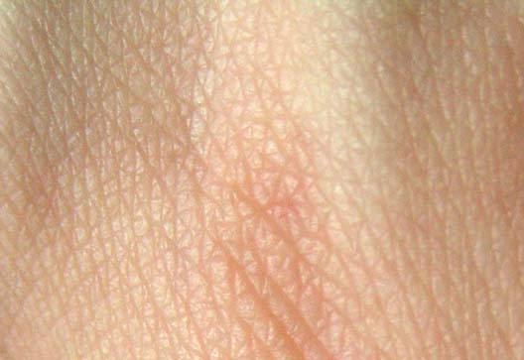
Мы в нее зимой и летом
С головы до ног одеты,
Даже на ночь снять не можем,
Потому что это...

Slide 7
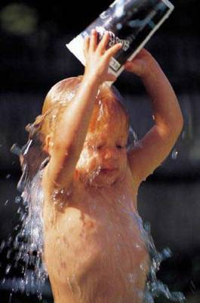
Закаляют нас всегда
Солнце, воздух и...

Slide 8
Ускользает, как живое,
Но не выпущу его я.
Белой пеной пенится,
Руки мыть не ленится!

Slide 9
Я не море и не речка,
Я не озеро, не пруд,
Но как утро или вечер -
Люди все ко мне бегут.

Slide 10
Дождик теплый и густой:
Этот дождик не простой,
Он без туч, без облаков
Целый день идти готов.

Slide 11
Резинка Акулинка
Пошла гулять по спинке.
А пока она гуляла,
Спинка розовая стала.

Slide 12
Говорит дорожка –
Два вышитых конца:
«Помылься хоть немножко,
Чернила смой с лица!
Иначе ты в полдня
Испачкаешь меня!»

Slide 13
Костяная спинка,
Жёсткая щетинка,
С мятной пастой дружит,
Нам усердно служит.

Slide 14
Хожу, брожу не по лесам,
А по усам, по волосам.
И зубы у меня длинней,
Чем у волков и у мышей.

Slide 15
ПОМНИТЕ, ДЕТИ! ВЕЗДЕ И ВСЕГДА!
ЗАЛОГ ЗДОРОВЬЯ – ЧИСТОТА!

Slide 16
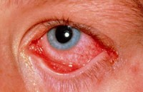
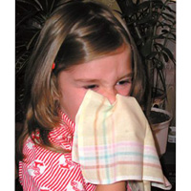
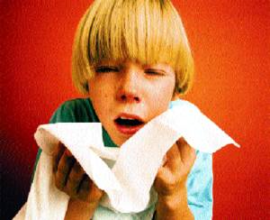
Домашняя пыль провоцирует не только быструю утомляемость, бессонницу, снижение иммунитета, но и аллергию, астму, конъюнктивит, дерматит, токсикоз, отёк лёгких.

Slide 17
Длительное влияние пыли
оказывает
разрушающее
действие на лёгкие

